Slide 2
Flexible Box Layout
Przykład: Flex1.html

Slide 3
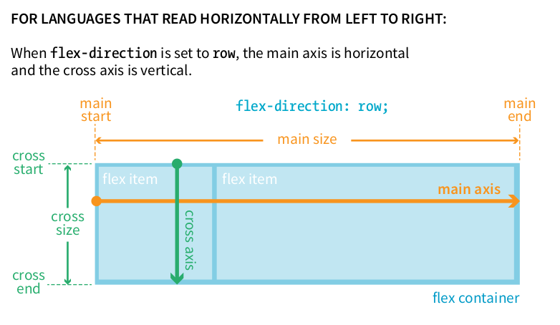
Flexible Box Layout

Slide 4
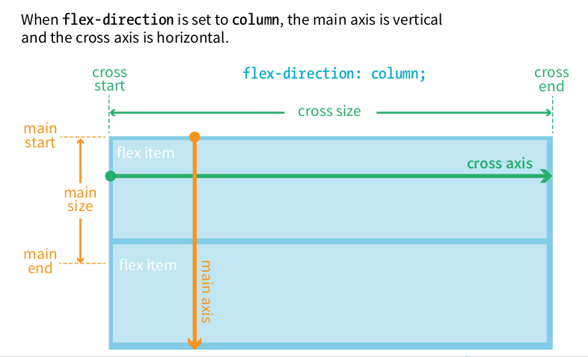
Flexible Box Layout

Slide 5
Flexible Box Layout – wrap - row
Przykład: Flex2.html

Slide 6
Flexible Box Layout – wrap - column
Przykład: Flex3.html

Slide 7
Flexible Box Layout – justify - row
Przykład: Flex4.html

Slide 8
Flexible Box Layout – justify - column
Przykład: Flex5.html

Slide 9
Flexible Box Layout – align items - row
Przykład: Flex6.html

Slide 10
Flexible Box Layout – align self - row
Przykład: Flex7.html

Slide 11
Flexible Box Layout – align content - row
Przykład: Flex8.html

Slide 12
Flexible Box Layout – margin
Przykład: Flex9.html

Slide 13
Flexible Box Layout – flex grow,
Przykład: Flex10.html

Slide 14
Flexible Box Layout – flex grow, 3
Przykład: Flex11.html

Slide 15
Flexible Box Layout – flex shrink
Przykład: Flex12.html

Slide 16
Flexible Box Layout – flex basis – no grow
Przykład: Flex13.html

Slide 17
Flexible Box Layout – flex basis – no shrink
Przykład: Flex14.html

Slide 18
Flexible Box Layout – flex basis - skróty
Flex: initial = flex: 0 1 auto
Flex: auto = flex: 1 1 auto
Flex: none = flex: 0 0 auto
Flex: integer = flex: integer 1 0px

Slide 19
Flexible Box Layout – flex basis – flex absolutny
Przykład: Flex15.html

Slide 20
Flexible Box Layout – flex basis – order
Przykład: Flex16.html

Slide 21
Flexible Box Layout – flex basis – order cd.
Przykład: Flex17.html

Slide 22
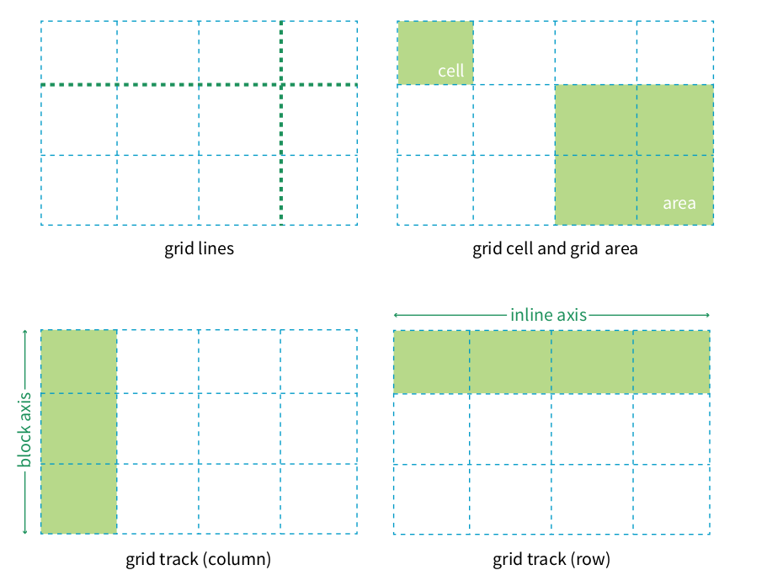
Grid Layout

Slide 23
Grid Layout
Przykład: Grid1.html

Slide 24
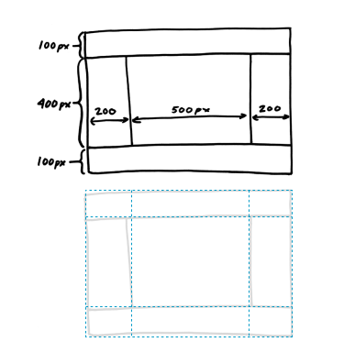
Grid Layout

Slide 25
Grid Layout
Przykład: Grid2.html

Slide 26
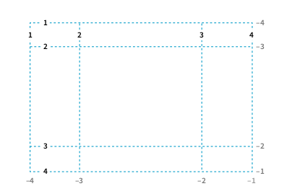
Grid Layout

Slide 27
Grid Layout - fr
Przykład: Grid3.html

Slide 28
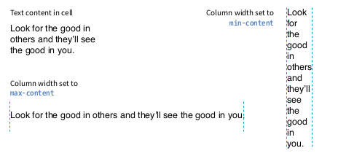
Grid Layout - min-content
grid-template-columns: 50px 1fr min-content;

Slide 29
Grid Layout - repeat
Przykład: Grid4.html

Slide 30
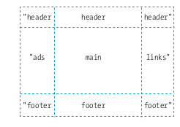
Grid Layout – grid area
#layout {
display: grid;
grid-template-rows: [header-start] 100px [content-start] 400px [footer-start] 100px;
grid-template-columns: [ads] 200px [main] 1fr [links] 200px;
grid-template-areas: "header header header" "ads main links" "footer footer footer";}

Slide 31
Grid Layout – shorthand
Przykład: Grid5.html

